Slide 1


大数据应用人才培养系列教材
R语言（第2版）
刘 鹏 总主编
程显毅 主 编 孙丽丽 林道荣 副主编

Slide 2
大数据应用人才培养系列教材
第四章 数据导入导出
4.1 数据导入
4.1 数据导出

Slide 3
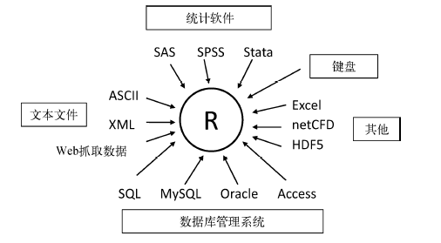
4.1 数据导入
第四章 数据导入导出
数据导入概述

Slide 4
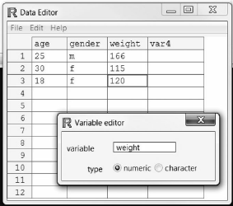
4.1 数据导入
第四章 数据导入导出
键盘输入数据
>mydata<-data.frame(age=numeric(0),gender=character(0),weight=numeric(0))
>mydata<-edit(mydaya)

Slide 5
4.1 数据导入
第四章 数据导入导出
导入文本文件
使用read.table()从带分隔符的文本文件中导入数据。此函数可读入一个表格格式的文件并将其保存为一个数据框。其语法如下：
mydataframe<-read.table(file,header=logical_value,sep=”delimiter”,row,names=”name”)
其中，
file是一个带分隔符的ASCII文本文件；
header是一个表明首行是否包含了变量名的逻辑值（TRUE或FALSE）；
sep用来指定分隔数据的分隔符；
row.names是一个可选参数，用以指定一个或多个表示行标识符的变量。
示例：
>grades<-read.table(“studentgrades.csv”,hrader=T,sep=”,”,row.name=”STUDENTID”)
从当前工作目录中读入了一个名为studentgrades.csv的逗号分隔文件，从文件的第一行取得了各变量名称，将变量STUDENTID指定为行标识符，最后将结果保存到了名为grades的数据框中。

Slide 6
4.1 数据导入
第四章 数据导入导出
导入文本文件
请注意，参数sep允许你导入那些使用逗号以外的符号来分隔行内数据的文件。你可以使用sep="\t"读取以制表符分隔的文件。此参数的默认值为sep=""，即表示分隔符可为一个或多个空格.制表符.换行符或回车符。
默认情况下，字符型变量将转换为因子，我们并不总是希望程序这样做（例如处理一个含有被调查者评论的变量时）。有许多方法可以禁止这种转换行为，其中包括设置选项 stringsAsFactors=FALSE，这将停止对所有字符型变量的此种转换。另一种方法是使用选项colClasses为每一列指定一个类，例如logical（逻辑型）.numeric（数值型）.character（字符型）和factor（因子）。

Slide 7
4.1 数据导入
第四章 数据导入导出
导入CSV文件
csv文件是一种通用的.相对简单的文件格式，被用户.商业和科学广泛应用。csv文件是一种文本文件，其中列中的值用逗号分隔。csv文件默认是被Excel打开的。Excel 单表格也可以被保存为csv格式。
格式1：read.table("路径/文件名.csv"，header=TRUE)
格式2：read.csv("路径/文件名.csv"，header=TRUE)
格式3：read.csv(file=file.choose(),header=T)
读取后的数据默认类型是datafram。

Slide 8
4.1 数据导入
第四章 数据导入导出
导入Excel文件
可以使用RODBC包来访问Excel文件。
>library(RODBC)
>channel<-odbcConnectExcel(myfile.xls)
>df<-sqlFetch(channel, mysheet)
>odbcClose(channel)
这里的myfile.xls是一个Excel文件，mysheet是要从这个工作簿中读取工作表的名称，channel是一个由odbcConnectExcel()返回的RODBC连接对象，mydataframe是返回的数据框。RODBC也可用于从Microsoft Access导入数据。更多详情查看帮助help(RODBC)。
导入Excel的另一种方法是：
>library(rJava)
>library(xlsx)
>df<-read.xlsx(file.choose(),1) #数字指定了工作表的顺序号
导入了选定的xlsx文件第1个工作表，并将其保存为一个数据框df。

Slide 9
4.1 数据导入
第四章 数据导入导出
导入数据框文件
R中有多种面向关系型数据库管理系统（DBMS）的接口，包括Microsoft SQL Server.Microsoft Access.MySQL.Oracle.PostgreSQL.DB2.Sybase.Teradata以及SQLite。使用R来访问存储在外部数据库中的数据是一种分析大数据的有效手段，并且能够发挥SQL和R各自的优势。
通过RODBC包允许R连接到任意一种拥有ODBC驱动的数据库。
RODBC包中的主要函数列于表4.1中。
函数 | 描述
odbcConnect(dsn,uid="",pwd="") | 建立一个到ODBC数据库的连接
sqlFetch(channel,sqltable) | 读取ODBC数据库中的某个表到一个数据框中
sqlQuery(channel,query) | 向ODBC数据库提交一个查询并返回结果
sqlSave(channel,mydf,tablename=sqtable,append=FALSE) | 将数据框写入或更新（append=TRUE）到ODBC数据库的某个表中
sqlDrop(channel,sqtable) | 删除ODBC数据库中的某个表
close(channel) | 关闭连接

Slide 10
4.1 数据导入
第四章 数据导入导出
导入数据框文件
假如你想将某个数据库中的表student导入R中，可以通过如下代码完成这个任务。
>library(RODBC)
>myconn<-odbcConnect("jw",uid="sa",pwd="123456")
>sqlQuery(myconn,"select * from student")
>#或df<-sqlFetch(myconn,"student")
>close(myconn)
首先载入RODBC包，并通过一个已注册的数据源名称（jw）和用户名（sa）以及密码（123456）打开了一个ODBC数据库连接。连接字符串被传递给sqlFetch，它将student表复制到R数据框df中。然后对student表执行了SQL语句select。最后，关闭连接。
函数sqlQuery()非常强大，因为其中可以插入任意的有效SQL语句。这种灵活性赋予了你选择指定变量.对数据取子集.创建新变量，以及重编码和重命名现有变量的能力。

Slide 11
大数据应用人才培养系列教材
第四章 数据导入导出
4.1 数据导入
4.1 数据导出

Slide 12
4.1 数据导出
第四章 数据导入导出
导出文本文件
1.sink()
函数sink("filename")将输出重定向到文件filename中。默认情况下，如果文件已经存在，则它的内容将被覆盖。
2.write.table()
语法：
write.table(x, file = "", append = FALSE, quote = TRUE, sep = " ",
eol = "\n", na = "NA", dec = ".", row.names = TRUE,
col.names = TRUE, qmethod = c("escape", "double"),
fileEncoding = "")

Slide 13
4.1 数据导出
第四章 数据导入导出
导出文本文件
参数说明：
x: 要写入的对象，最好是矩阵或数据框。如果不是，它是试图强迫x到一个数据框。
file: 一个字符串命名文件或编写而打开的一个连接。 " "表示输出到控制台。
append: 逻辑。只有当file是一个字符串才相关。
如果TRUE，输出追加到文件
如果FALSE，任何现有文件的名称被摧毁
quote: 一个逻辑值（TRUE或FALSE）或数字向量。如果TRUE，任何字符或因素列将用双引号包围。如果一个数值向量，其元素为引用的列的索引。在这两种情况下，行名和列名被引用。如果FALSE，并没有被引用。
sep: 字段分隔符字符串。每一行x中的值都被这个字符串分隔开。
row.names: 表示x的行名是否与x一起写的逻辑值，或者是写行名的字符向量
col.names: 类似上面。

Slide 14
4.1 数据导出
第四章 数据导入导出
导出文本文件
【例4.1】把给定数据框保存为文本文件，以空格分隔数据列，不含行号，不含列名。
>age <- c (22,23)
>name <- c ("ken", "john")
>f <- data.frame (age, name)
>write.table (f,file ="f.csv", row.names = F, col.names =F, quote =F)

Slide 15
4.1 数据导出
第四章 数据导入导出
保存图片
函数 | 输出
pdf("filename.pdf") | PDF文件
win.metafile("filename.wmf") | Windows图元文件
png("filename.png") | PNG文件
jpeg("filename.jpg") | JPEG文件
bmp("filename.bmp") | BMP文件
postscript("filename.ps") | PostScript文件

Slide 16
4.1 数据导出
第四章 数据导入导出
保存图片
>setwd("c://")
>plot(1:10) #画图
>rect(1, 5, 3, 7, col="white")
>png(file="myplot.png", bg="transparent") #保存为png
>jpeg(file="myplot.jpeg") #保存为jpg格式
>pdf(file="myplot.pdf") #保存为pdf格式

Slide 17
















运用大数据，精彩你生活
微信公众号推荐
免费大数据APP推荐
刘鹏看未来
云创大数据
我的PM2.5
同声译
智能硬件大数据免费托管平台
环境大数据开放平台

Slide 18

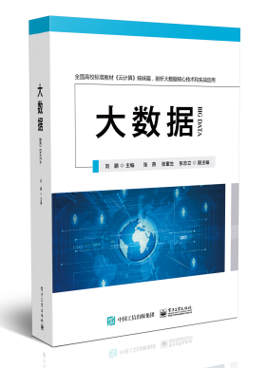


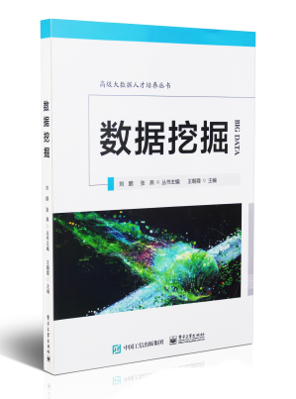






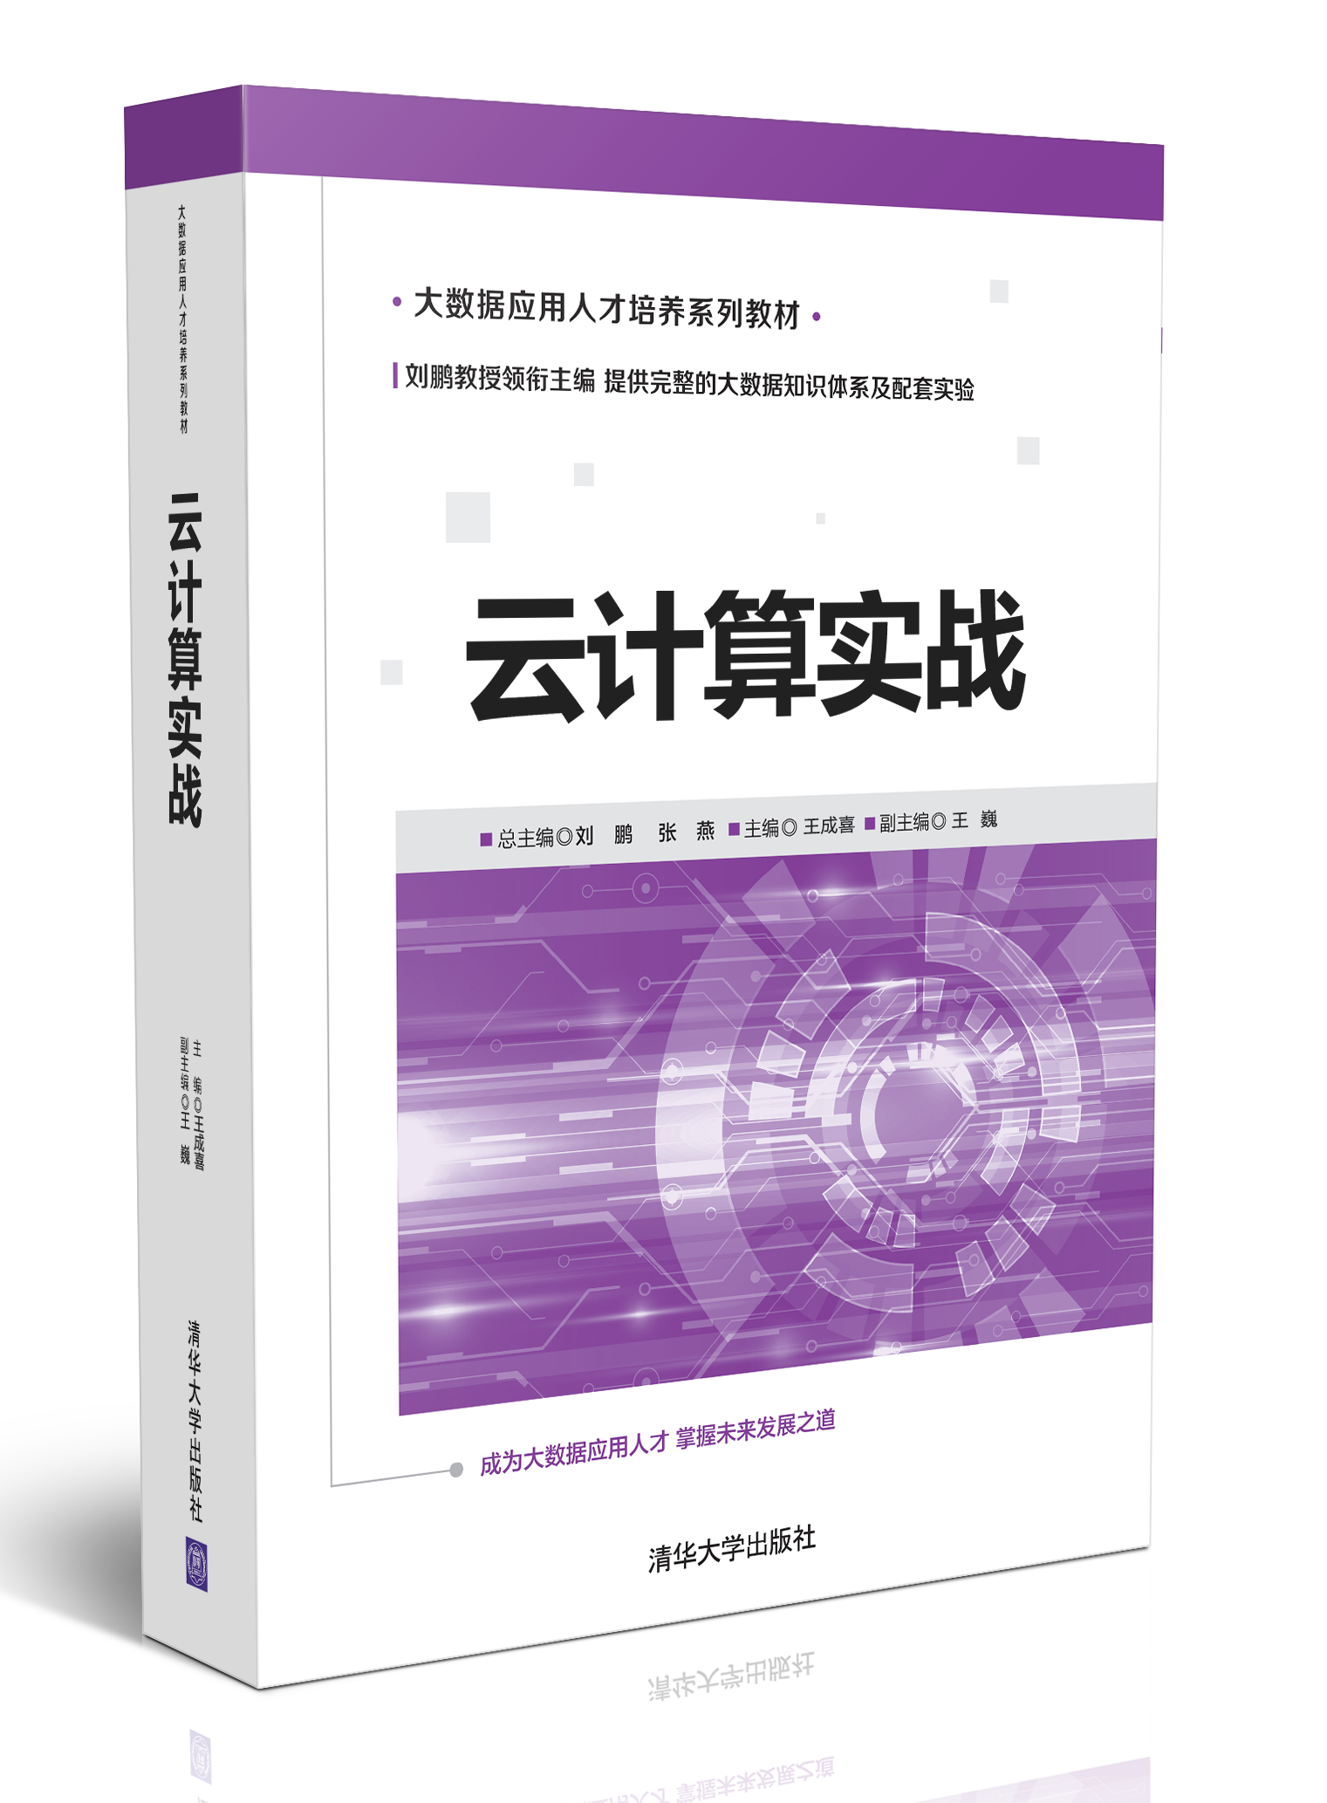





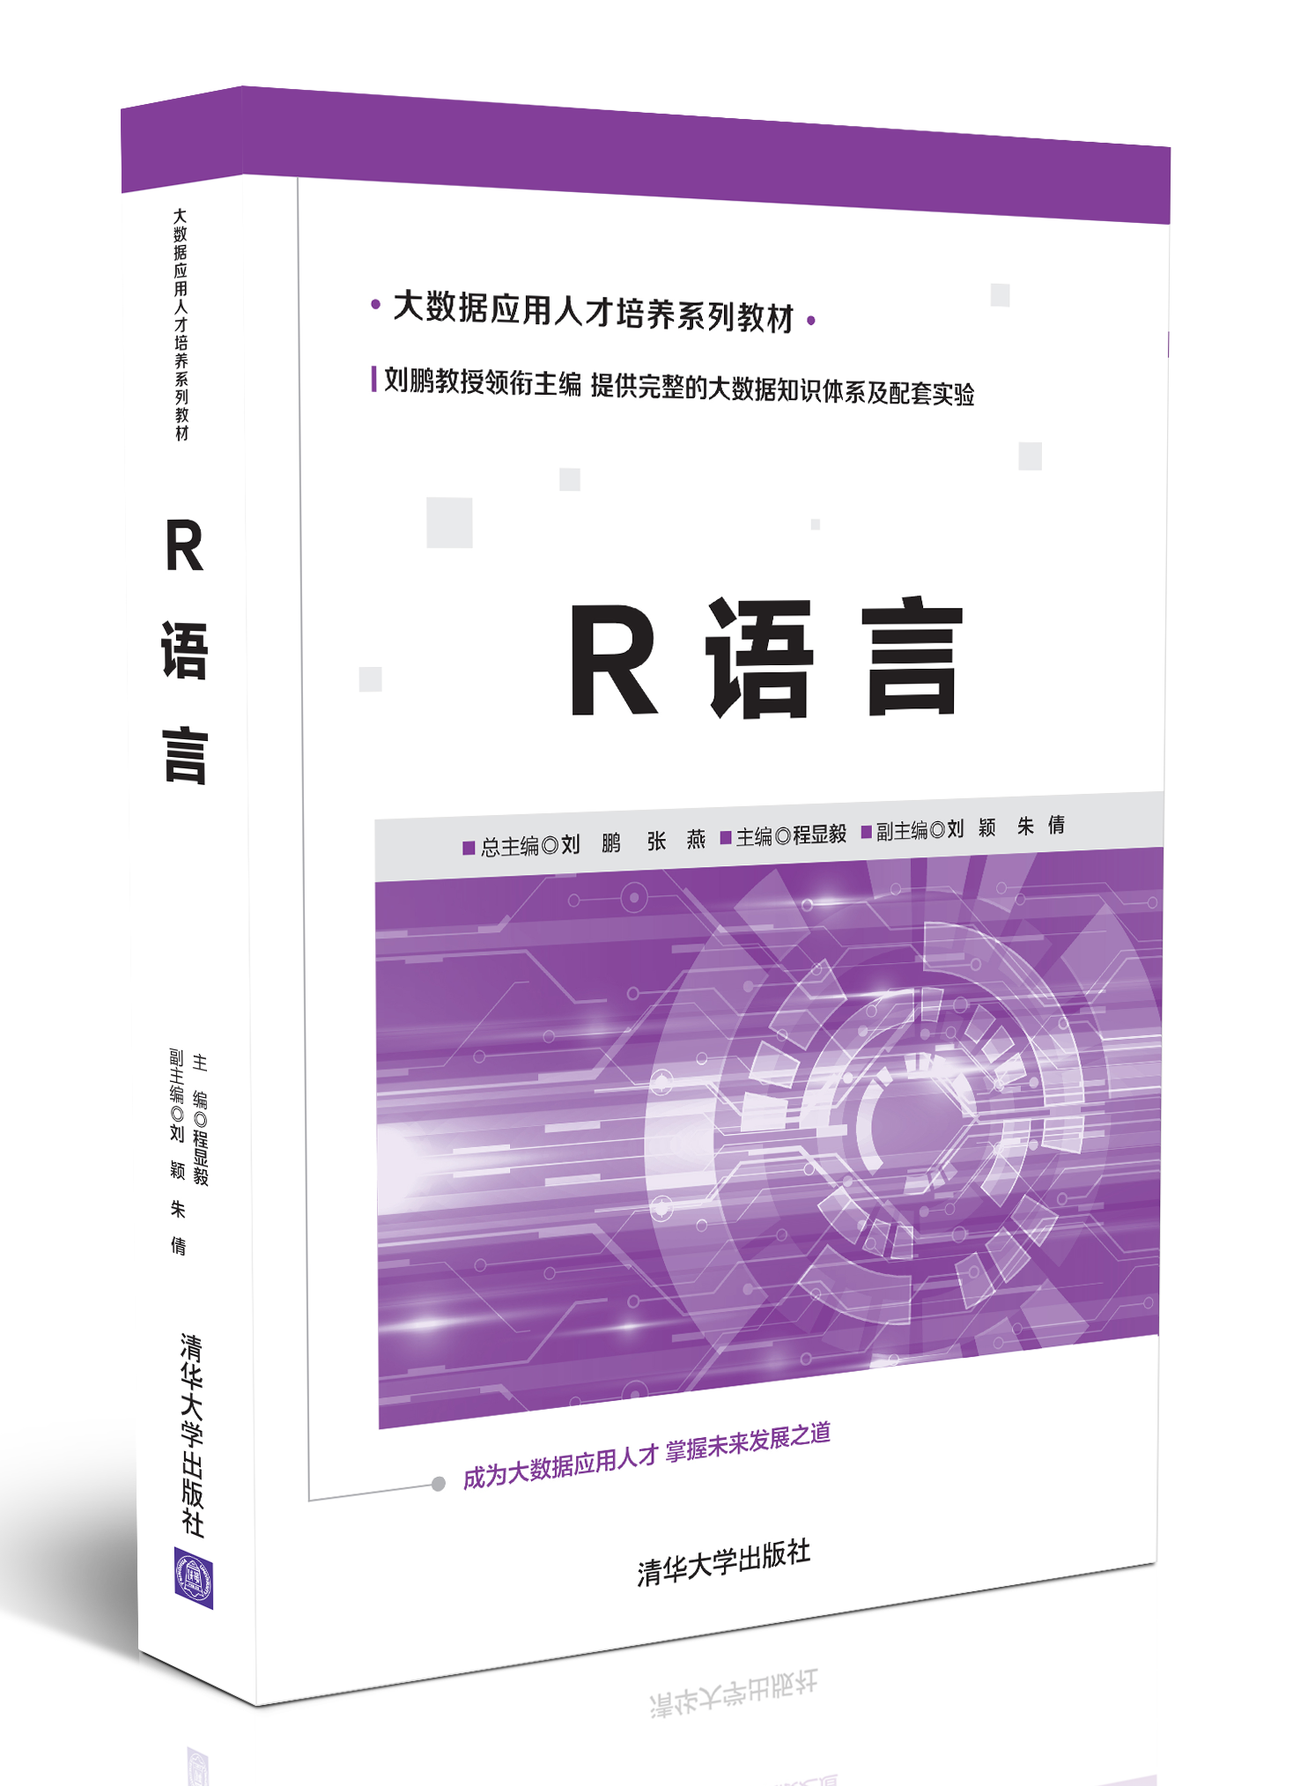





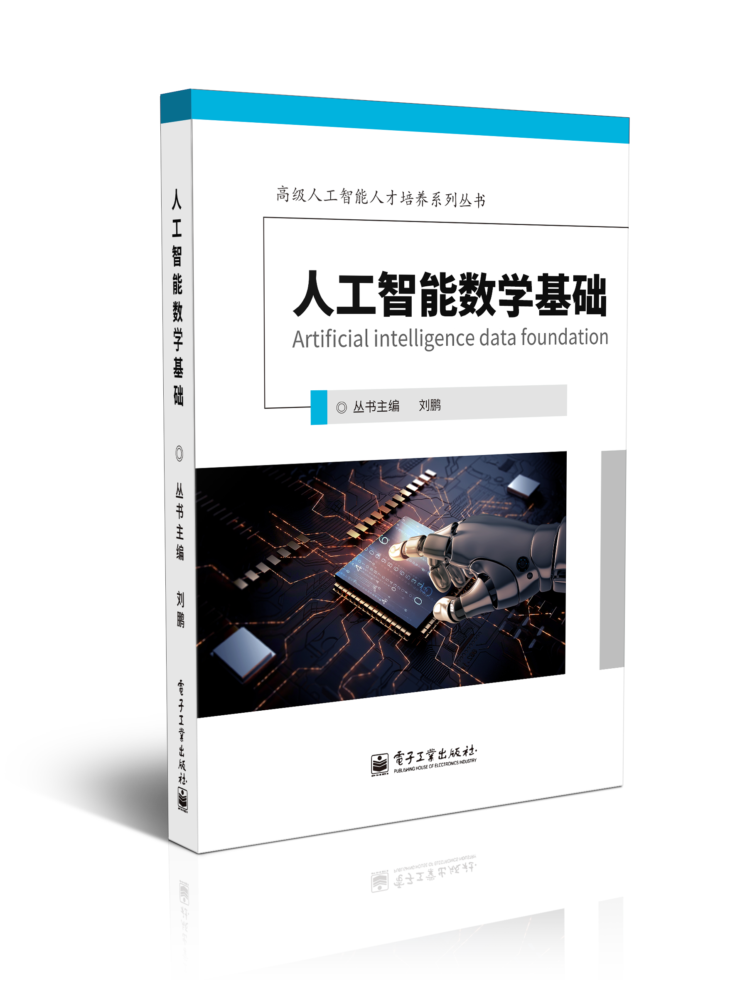







完善的课程体系：大数据方向、人工智能方向。
面向理论与实践，分为本科院校、专科院校、高职院校。

Slide 19

感谢聆听

